Slide 1
Что такое дисграфия
и как помочь ребенку-дисграфику
учитель – дефектолог Перскевич А.В.
ГУО «УПК Бородичский детский
сад –начальная школа»
аг.Бородичи
2020 г

Slide 2
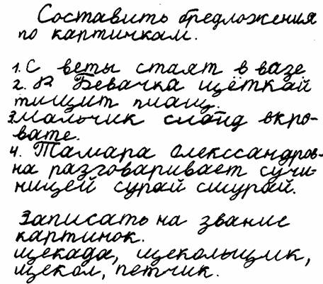
Дисграфия – это частичное
нарушение процесса письма, проявляющееся в стойких, повторяющихся ошибках, обусловленных несформированностью высших психических
функций, участвующих
в процессе письма
(Р. И. Лалаева)

Slide 3
Артикуляторно – акустическая форма дисграфии
Ребенок, имеющий нарушения звукопроизношения, опираясь на свое неправильное звукопроизношение, фиксирует его на письме. Иными словами, пишет так, как произносит. Следовательно, до тех пор, пока не будет исправлено звукопроизношение, заниматься коррекцией письма с опорой на проговаривание нельзя.

Slide 4
Акустическая форма дисграфии
Проявляется в заменах букв, соответствующих, фонетически близким. При этом в устной речи звуки произносятся правильно. На письме чаще всего смешиваются буквы, обозначающие звонкие – глухие (Б-П, В-Ф, Д-Т, Ж-Ш), свистящие – шипящие (С-Ш,З-Ж), аффрикаты и звуки входящие в их состав (Ч-Щ, Ч-Ть, Ц-Т, Ц-С). Также проявляется в неправильном обозначении мягкости на письме «писмо, лубит, больит»

Slide 5
Дисграфия на почве нарушения языкового анализа и синтеза
Характерные ошибки:
Пропуски букв и слогов;
Перестановка букв или слогов;
Недописывание слова;
Написание лишних букв в слове;
Повторение букв или слогов;
Слитное написание предлогов, раздельное написание приставок.

Slide 6
Аграмматическая дисграфия
Связана с недоразвитием грамматического строя речи. Ребенок пишет аграмматично, т.е. как бы вопреки правилам грамматики («красивый сумка, веселые день»). Аграмматическая дисграфия чаще проявляется с 3-го класса, когда школьник, уже овладевший грамотой, «вплотную» приступает к изучению грамматических правил.

Slide 7
Оптическая дисграфия
В основе лежит недостаточная сформированность зрительно-пространственных представлений и зрительного анализа и синтеза. Все буквы алфавита состоят из набора одних и тех же элементов («палочки, овалы») и нескольких «специфических» элементов.
Типичные ошибки:
Недописывание элементов букв (Л вместо М, Х вместо Ж );
Добавление лишних элементов;
Пропуск элементов, особенно при соединении букв, включающих один элемент;
Зеркальное написание букв.

Slide 8
На что нужно обратить особое внимание:
Если ваш ребенок левша;
Если он переученный левша;
Если в семье говорят на двух и более языках;
Если ваш ребенок слишком рано пошел в школу;
Если у вашего ребенка есть проблемы с памятью, вниманием;
Смешение букв по оптическому сходству (б-п, т-п, а-о, е-з, д-у);
Ошибки, вызванные нарушенным произношением, ребенок пишет то, что говорит (лека-река, суба-шуба);
При нарушенном фонематическом восприятии смешиваются гласные (о-у,е-ю), согласные (р-л,й-ль), парные звонкие и глухие согласные, свистящие и шипящие, звуки ц,ч,щ. Например, тыня-дыня, клёква – клюква.
Пропуски букв,слогов, недописывание слов. Например, прта – парта, моко – молоко, веселы – веселый.

Slide 9
Несколько упражнений,
которые помогут в преодолении
дисграфии.

Slide 10
Упражнение корректурная правка
Для этого упражнения нужна книжка, скучная с достаточно крупным шрифтом. Ребенок в течении пяти минут, не более, работает над следующим заданием: Зачеркиваем в сплошном тексте заданные буквы. Сначала начинаем с одной буквы, например «а», затем «о», далее добавляем согласные, с которыми есть проблемы. Через 5-6 дней переходим на две буквы, одна зачеркивается, другая подчеркивается. Буквы должны быть парными, похожими в сознании ребенка. Практика показывает, что наиболее часто возникают сложности с парами п/т, п/р, м/л (сходство написания), г-д, у-ю, д-б.

Slide 11
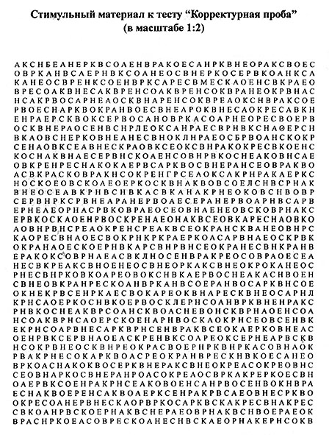
Корректурная проба
Зачеркни все буквы «А», подчеркни буквы «О»

Slide 12
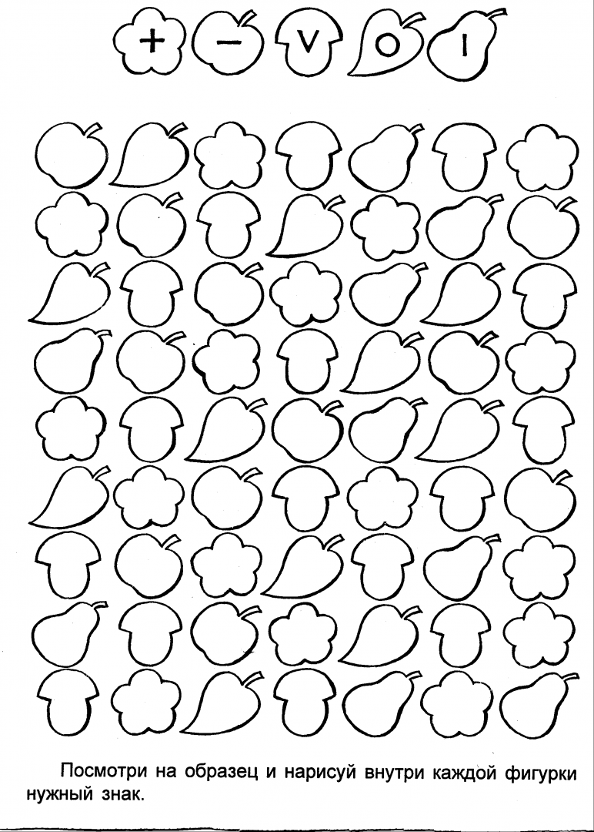

Slide 13
Пишем вслух.
Чрезвычайно важный и ничем не заменимый прием: все, что пишется, проговаривается пишущим вслух в момент написания так, как оно пишется, с выделением слабых позиций:
«НА стОле стОЯл куВшин С мОлОком»
на самом деле мы произносим что-то вроде
(на стале стаял куфшин с малаком)

Slide 14
Пропущенные буквы
Выполняя это упражнение предлагается пользоваться текстом подсказкой, где все пропущенные буквы на своих местах. Упражнение развивает внимание и уверенность навыка письма.

Slide 15
Пропущенные буквы

Slide 16
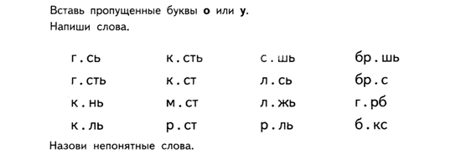

Slide 17
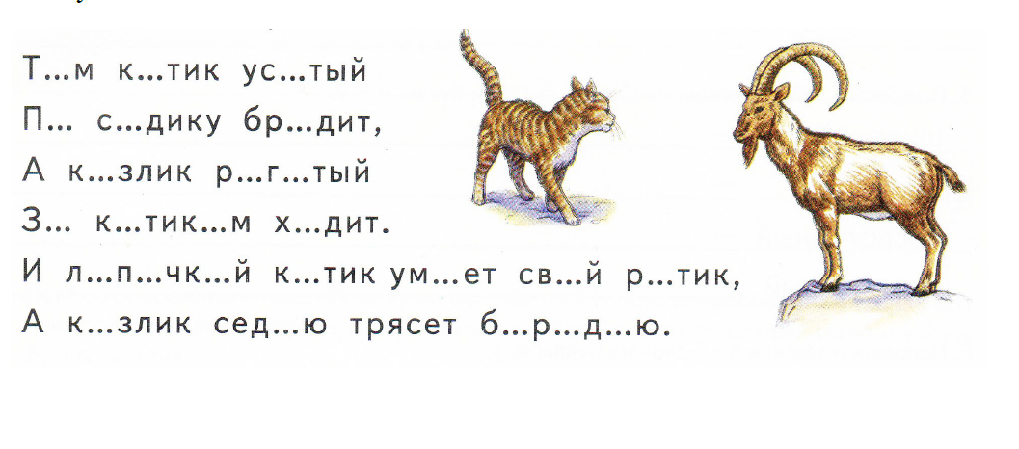

Slide 18
Лабиринты
Лабиринты хорошо развивают крупную моторику (движения руки и предплечья), внимание, безотрывную линию. Следите, чтобы ребенок изменял положение руки, а не листа бумаги.

Slide 19
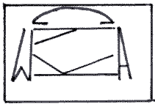
Изографы – это картинки, на которых слова записаны буквами
Разгадывание изографов способствует: -развитию внимания -зрительного анализа -чёткого создания и запоминания образа буквы -развитию анализа и синтеза речи (на уровнях : звук\буква, слог, слово)

Slide 21
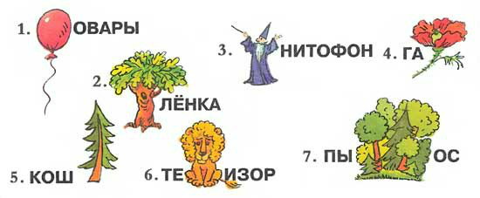
Ребусы

Slide 22
Графические диктанты помогают развить внимание, умение слушать учителя, ориентацию в пространстве. Они также подготовят руку ребенка к письму.

Slide 23
Графический диктант

Slide 24
Эти упражнения не устранят проблему, но будут подспорьем со стороны родителей в преодолении дисграфии, помогут специалистам в работе над дефектом.

Slide 25
Несколько советов родителям.
Если ребенку задали на дом прочитать текст или много писать, то разбейте текст на части и задание выполняйте в несколько приемов;
Не заставляйте ребенка переписывать много раз. Это не только нанесет вред здоровью ребенка, но и поселит в нем неуверенность, а также увеличит количество ошибок;
Хвалите ребенка за каждый достигнутый успех, как можно меньше унижайте.

Slide 26
Спасибо
за
внимание!

